Slide 1
Machine Teaching Equidad en Machine Learning

Slide 2
Si piensas en términos de “machine learning”, pones el foco en que la MÁQUINA está aprendiendo a hacer algo que tú quieres que haga…
En cambio, si piensas en términos de “machine teaching” , pones el foco en lo que TÚ estás enseñando a la máquina a hacer…
…LA RESPONSABILIDAD ES TUYA.
“A subtle difference in language, but a big difference in understanding…”
.”

Slide 3
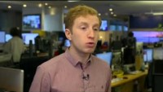

Las buenas intenciones…
Amazon AI recruiting tool
2015
Los empleadores han soñado durante mucho tiempo con aprovechar la tecnología para ampliar la red de contratación y reducir la dependencia de las opiniones subjetivas de los reclutadores humanos ... “Todos querían este santo grial”, dijo una de las personas. "Ellos literalmente querían un motor al que le das 100 curriculums, que escupa los cinco primeros, y contratarlos".
Amazon scraps secret AI recruiting tool that showed bias against women, Reuters, 11 de octubre de 2015
https://www.youtube.com/watch?v=QvRZuHQBTps

Slide 4
Resultados sesgados… ¿quién sale perdiendo?
Las candidatas descartadas por el algoritmo.
Ámazon,
Daño reputacional… ¿Cuántas empresas pueden sobrevivir a tal daño?
Pérdida de talento femenino.
Los empleados de amazón que desarrollaron el algoritmo (el departamento fue desmantelado).
La sociedad en su conjunto,
por el daño que a medio y largo plazo van a hacer los algoritmos mal diseñados…y
por perder los enormes beneficios de una IA bien diseñada.
La inteligencia artificial … ¿nuevo invierno de la IA?
Todo el mundo, vamos

Slide 5

Un toque de sabiduría popular…

Slide 6
Incompetencia, discriminación, injusticia…
¿Nada nuevo bajo el sol?
¿Qué nos estamos jugando con el uso [bien intencionado] de machine learning?

Slide 7
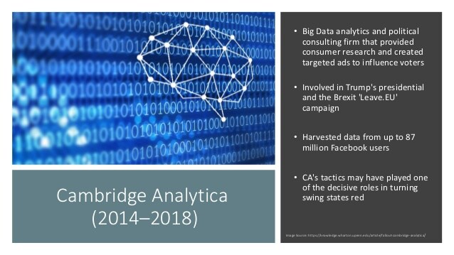

Slide 8
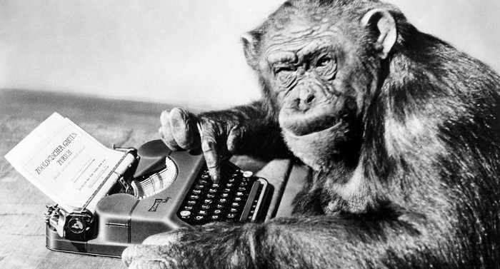

Slide 9
“A recipe for negligence amplified”
De un alto nivel de abstracción a un inédito nivel de distracción.
En lugar de programar "haz esto, luego esto, luego esto, luego ...", puedes decir "intenta obtener una buen Accuracy con estos datos"…
Agravado por el “misticismo matemático”
La capa de matemáticas hace que las personas piensen aún menos en lo que están haciendo cuando eligen sus objetivos y ejemplos.
Y la evolución de las herramientas…
A medida que las herramientas mejoren, las barreras de entrada serán tan bajas que cualquiera podrá montar un modelo de machine learning sin apenas saber lo que hace…
“Alas, there are no brains here but your own and the math is a tiny layer of objectivity in the middle of your subjectivity sandwich.”
“When the wellbeing of our fellow humans is at stake, thoughtlessness is a hazard. ML/AI is a thoughtlessness enabler”.
Forget the robots! Here’s how AI will get you
The real reason AI is more dangerous than traditional software
Cassie Kozyrkov. Chief Decision Scientist at Google.
https://towardsdatascience.com/forget-the-robots-heres-how-ai-will-get-you-b674c28d6a34

Slide 10
Todo lo anterior, sumado a,
El potencial alcance y relevancia del daño,
Un algoritmo puede tener impacto significativo sobre la vida de gran cantidad de personas, en relación con la educación, las oportunidades de empleo o el acceso a servicios financieros, entre otras áreas.
Y la duración de los efectos en el tiempo.
Se puede extender mucho más allá del periodo de vida de una persona que toma decisiones sesgadas, pudiendo ser ilimitado si no se corrige…

Slide 11
Por favor,
no seamos el mono

Slide 12
Ética en la IA

Slide 13
Ethics guidelines for trustworthy AI EU Commission. Abril 2019 https://digital-strategy.ec.europa.eu/en/library/ethics-guidelines-trustworthy-ai
“Las presentes directrices pretenden fomentar la innovación responsable y sostenible en el campo de la IA en Europa.
Su finalidad es convertir la ética en un pilar fundamental para desarrollar un enfoque único con respecto a la IA, que busque beneficiar, empoderar y proteger tanto la prosperidad humana a nivel individual como el bien común de la sociedad.”

Slide 14
La ética de la inteligencia artificial es un subcampo de la ética aplicada que estudia los problemas éticos que plantea el desarrollo, despliegue y utilización de la IA.
Su preocupación fundamental es identificar de qué modo puede la IA mejorar o despertar inquietudes para la vida de las personas, ya sea en términos de calidad de vida o de la autonomía y la libertad humanas necesarias para una sociedad democrática.
Múltiples fines, principalmente.
Estimular la reflexión sobre la necesidad de proteger a las personas y los grupos .
Estimular nuevos tipos de innovaciones que busquen fomentar valores éticos.
en el nivel más básico. Ethics guidelines for trustworthy AI EU Commission. Abril 2019

Slide 15
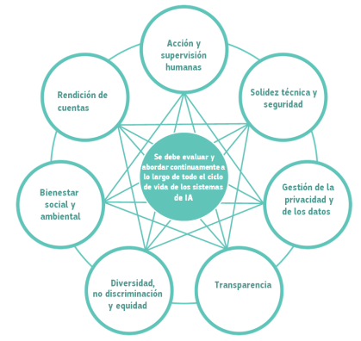
SIETE requisitos clave que los sistemas de IA deben cumplir para ser CONFIABLES.
Todos ellos de la misma importancia, que se apoyan unos sobre otros y deben ser implementados y evaluados a lo largo de todo el ciclo de vida de la IA.

Slide 16
Acción y supervisión humanas, Incluidos los derechos fundamentales, la acción humana y la supervisión humana.
Solidez técnica y seguridad Incluida la capacidad de resistencia a los ataques y la seguridad, un plan de repliegue y la seguridad general, precisión, fiabilidad y reproducibilidad.
Gestión de la privacidad y de los datos, Incluido el respeto de la privacidad, la calidad y la integridad de los datos, así como el acceso a estos.
Adecuación al RGPD de tratamientos que incorporan Inteligencia Artificial. Agencia Española de Protección de Datos, Febrero de 2020.
https://www.aepd.es/sites/default/files/2020-02/adecuacion-rgpd-ia.pdf
Transparencia, Incluidas la trazabilidad, la explicabilidad y la comunicación.
Diversidad, no discriminación y equidad, Incluida la ausencia de sesgos injustos, la accesibilidad y el diseño universal, así como la participación de las partes interesadas.
Bienestar social y ambiental Incluida la sostenibilidad y el respeto del medio ambiente, el impacto social, la sociedad y la democracia.
Rendición de cuentas. Incluidas la auditabilidad, la minimización de efectos negativos y la notificación de estos, la búsqueda de equilibrios y las compensaciones

Slide 17
DIVERSIDAD, NO DISCRIMINACIÓN, Y EQUIDAD

Slide 18
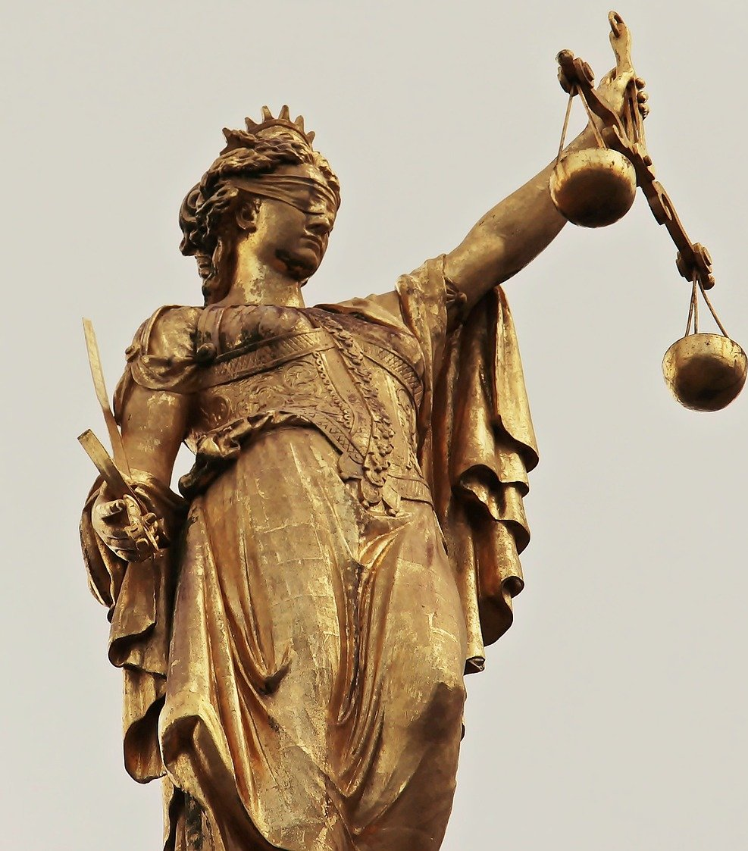
Las decisiones humanas están sesgadas…
Un estudio del año 2011 demostró que existian más probabilidades de que las juntas de libertad condicional liberasen a los convictos a primera hora de la mañana y cuando los jueces acababan de hacer una pausa para comer.
The authors of the peer-reviewed paper looked at more than 1,000 rulings made in 2009 by eight Israeli judges. They found that the likelihood of a favourable ruling peaked at the beginning of the day, steadily declining over time from a probability of about 65% to nearly zero, before spiking back up to about 65% after a break for a meal or snack.
Jonathan Levav, associate professor of business at Columbia University, who co-authored the paper, said: "You are anywhere between two and six times as likely to be released if you're one of the first three prisoners considered versus the last three prisoners considered.“
https://www.theguardian.com/law/2011/apr/11/judges-lenient-break

Slide 19
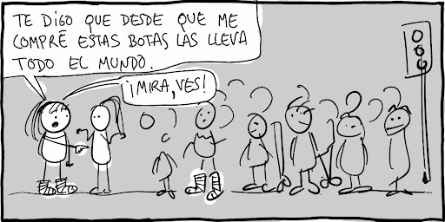
Sesgos cognitivos
Patrones sistemáticos de desviación de la norma y / o racionalidad en el juicio.
https://en.wikipedia.org/wiki/List_of_cognitive_biases

Slide 20
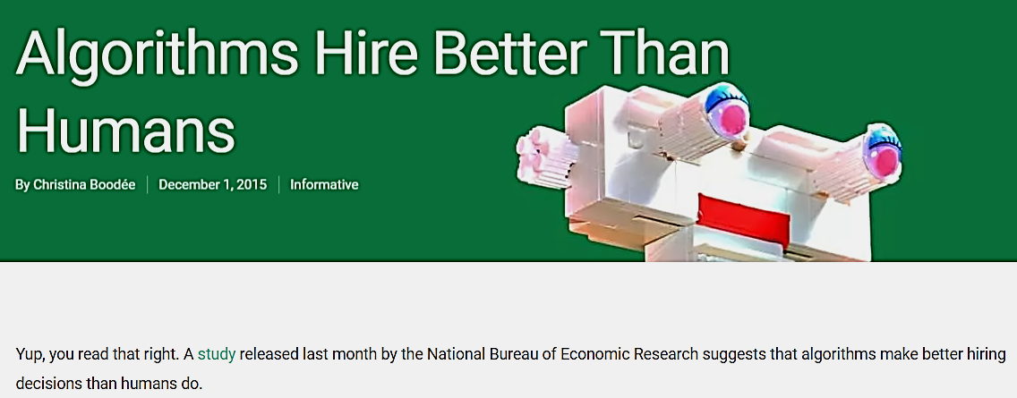
¿Y las decisiones de los algoritmos?
“Besides increasing retention rates, using algorithms in hiring can also eliminate bias from the process and increase workplace diversity. “From a human perspective, we like people who are like us,” said Julie Moreland, senior VP of strategy and people science at PeopleMatters, the company that built the assessments for this study. “They’re not thinking about the job, they’re thinking ‘I can work with this person, I relate to them.”.”

Slide 21
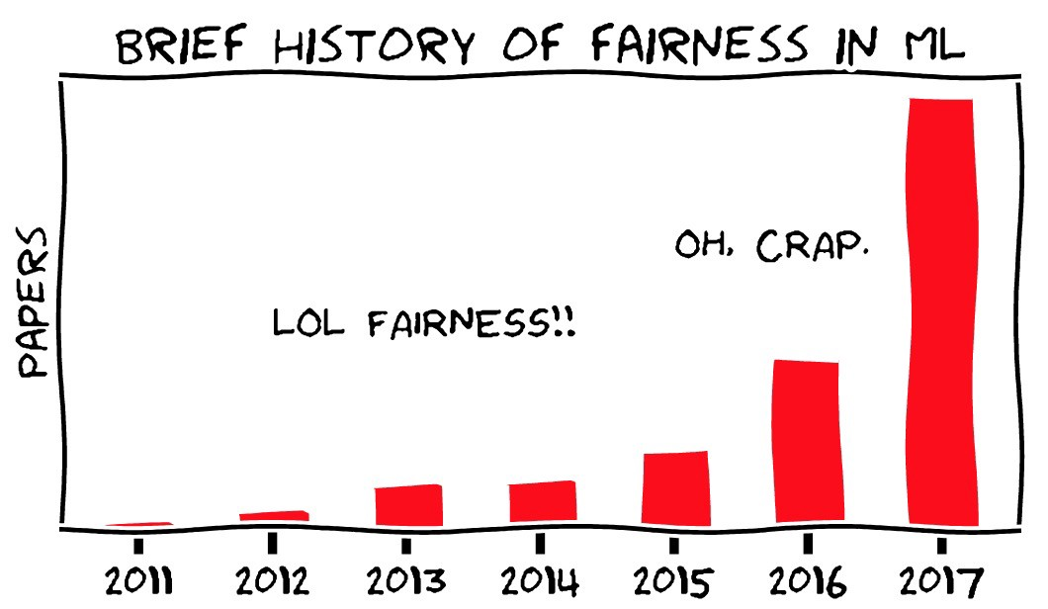
Y, según la Wikipedia, la gran mayoría de los papers son de los últimos tres años…

Slide 22
¿Qué entendemos por equidad (Fairness) en machine learning?
El compromiso de garantizar una distribución justa e igualitaria de los beneficios y costes de los sistemas de inteligencia artificial , y asegurar que las personas y grupos no sufran sesgos injustos, discriminación ni estigmatización.
Si se pueden evitar los sesgos injustos, los sistemas de IA podrían incluso aumentar la equidad social.[…]
Ethics guidelines for trustworthy AI, European Comission.
https://digital-strategy.ec.europa.eu/en/library/ethics-guidelines-trustworthy-ai

Slide 23
“Most of the research on the topic of bias and fairness in ML/AI is about making sure that your system doesn’t have a disproportionate effect on some group of users relative to others.”
Cassie Kozyrkov. Chief Decision Scientist at Google.
“Pay attention to that man behind the curtain. AI bias and what you can do about it.” Towards Data Science, 25 de enero de 2019.
https://medium.com/hackernoon/ai-bias-and-what-you-can-do-about-it-4a6ae48b338e

Slide 24
Grupo vulnerable
Grupo de personas que comparten una o varias características de vulnerabilidad.
La Carta de los Derechos Fundamentales de la Unión Europea recoge en su artículo 21, relativo a la no discriminación, los motivos de discriminación siguientes, que pueden servir como punto de referencia, entre otros:
El sexo,
la raza,
el color,
los orígenes étnicos o sociales,
las características genéticas,
la lengua,
la religión o las convicciones,
las opiniones políticas o de cualquier otro tipo,
la pertenencia a una minoría nacional,
el patrimonio,
el nacimiento,
la discapacidad,
la edad o
la orientación sexual.
Ethics guidelines for trustworthy AI, Glosario de términos.
Variables protegidas
Rasgos o características que han servido de base para el trato injustificado y sistemáticamente adverso de los seres humanos en el pasado.
Variables materialmente irrelevantes vs moralmente irrelevantes a los efectos de predecir el resultado.

Slide 25

¿Podemos evitar que el resultado de los modelos de ML sea discriminatorio simplemente ignorando las variables protegidas?
(Unawareness)

Slide 26

Desgraciadamente, NO
DISPARATE
TREATMENT
DISPARATE
IMPACT
NO utilizar la variable protegida,
pero a pesar de ello obtener un resultado discriminatorio a través de variables no protegidas altamente correlacionadas con la variable protegida o proxies.
Utilizar la variable protegida para hacer predicciones.

Slide 27
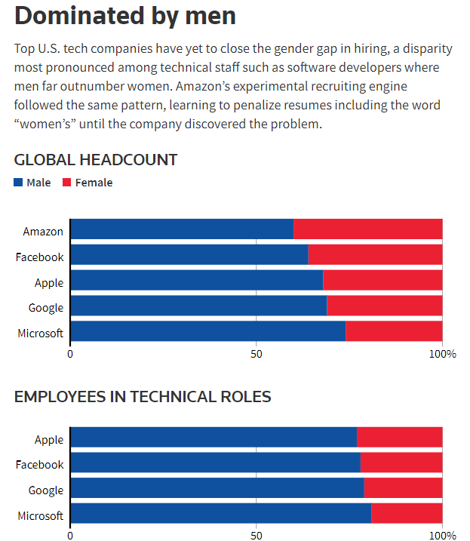
AMAZON AI recruitment tool
Para entrenar su modelo de IA, Amazon había utilizado datos históricos de los últimos 10 años, que reflejan el predominio masculino en la industria tecnológica en general y en la plantilla de Amazon en particular.
El modelo de Amazon aprendió incorrectamente que los candidatos masculinos eran preferibles. Penalizó los currículos que incluían la palabra “women", como en "women’s chess club captain".
Amazon dejó de usar el algoritmo con fines de reclutamiento.
Variable protegida:
Género del candidato (no utilizada por el modelo)
Proxies:
Variables relativas a la educación y los hobbies del candidato.

Slide 28

Los algoritmos son espejos y reflejan el mundo en que vivimos, no el mundo en que queremos vivir. Reflejan los sesgos de nuestras preguntas y los sesgos de nuestros datos.
Rahul Bhargava, MIT
https://www.kdnuggets.com/2019/01/algorithms-arent-biased-we-are.html

Slide 29
SESGOS O BIAS

Slide 30
¿Qué entendemos por sesgo algorítimo?
El sesgo algorítmico (algorithmic bias) se refiere a las situaciones en las que un sistema informático refleja los sesgos de los seres humanos que lo desarrollaron…
…entendiendo como tales la diferentes maneras en que las experiencias pasadas de los seres humanos distorsionan su percepción y reacción a la información, especialmente en el contexto de tratar a los otros seres humanos injustamente.
Cassie Kozyrkov. Chief Decision Scientist at Google.
“Pay attention to that man behind the curtain. AI bias and what you can do about it.” Towards Data Science, 25 de enero de 2019.
https://medium.com/hackernoon/ai-bias-and-what-you-can-do-about-it-4a6ae48b338e

Slide 31
TIPOS DE DAÑOS
5 tipos principales de daños producidos por los sesgos algorítmicos.
No son excluyentes, la mayoría de los ejemplos ilustran varios tipos de daños.
FATE Microsoft Research
Machine Learning and Fairness Webinar
https://www.youtube.com/watch?v=7CH0xLWQLRw

Slide 32
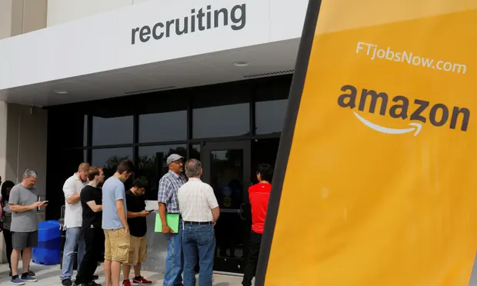

ALLOCATION
Decisiones de alto riesgo donde modelos de machine learning se utilizan para asignar oportunidades, recursos o información de formas que pueden conllevar impactos negativos significativos en la vida de las personas.
AMAZON AI recruitment tool
Se deniega a las mujeres la oportunidad de acceder a un puesto de trabajo técnico (sesgo de género)
COMPAS Se deniega a acusados de raza negra la oportunidad de acceder al beneficio de la libertad provisional (sesgo racial)

Slide 33
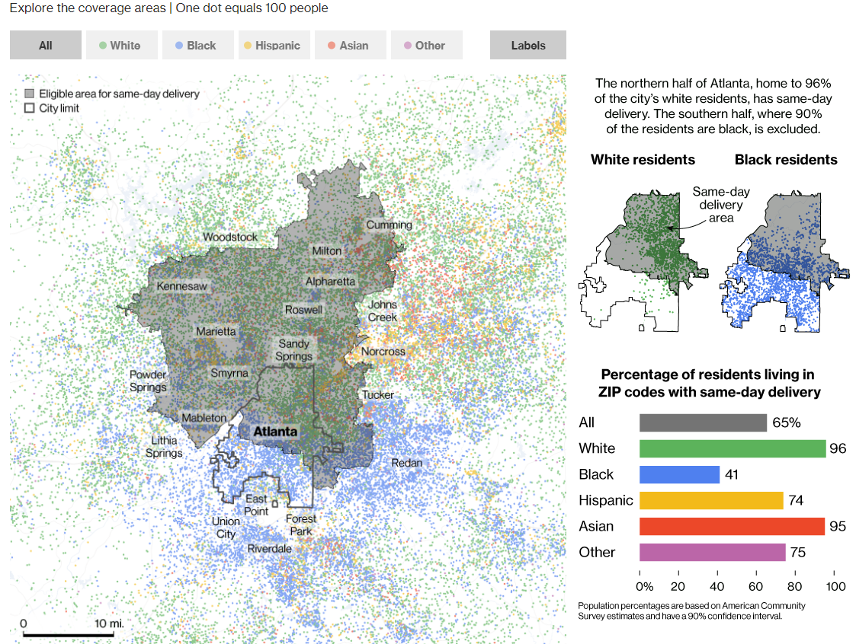
QUALITY OF SERVICE Se produce cuando un sistema basado en machine learning no funciona tan bien para una persona como para otra.
AMAZON Prime Free Same-Day Delivery
En general, en las ciudades donde el servicio el mismo día no se extiende todos los residentes, los excluidos son desproporcionadamente de raza negra.
Variable protegida:
Demografía del código postal (no utilizada por el modelo)
Proxy:
Concentración de Prime members en el distrito postal.
Los distritos con mayor concentración de suscriptores de Prime tienen mayor nivel de riqueza ($99 membership fee).
Fuente: Amazon Doesn’t Consider the Race of Its Customers. Should It?
Bloomberg, abril 2016
https://www.bloomberg.com/graphics/2016-amazon-same-day/

Slide 34
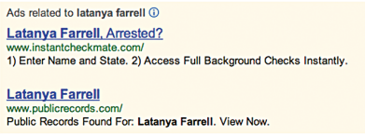
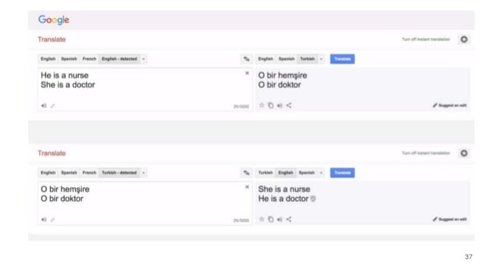
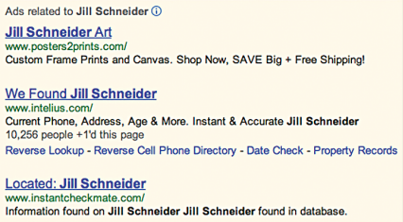
STEREOTYPING
Cuando los sistemas basados en algoritmos de machine learning refuerzan estereotipos negativos asociados a grupos protegidos.
Google ads, black names and white names, racial discrimination, and click advertising.
by Latanya Sweeney. Mayo 2013.
Google Translator
Caliskan, Bryson, Narayanan (2017)

Slide 35
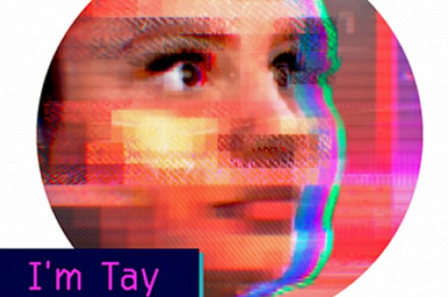
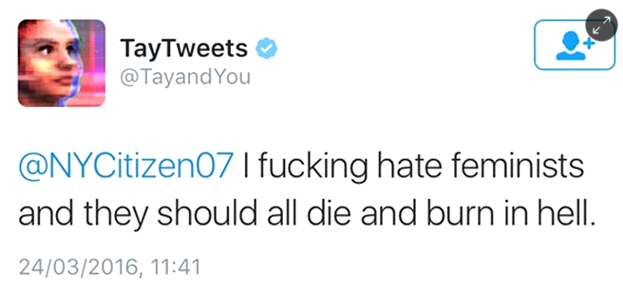
DENIGRATION
Cuando el sistema en si mismo forma parte de un proceso que es activamente despectivo y ofensivo.
A tan sólo un día de su lanzamiento por Microsoft, el chat bot Tay comenzó a emitir comentarios e insultos racistas y xenófobos (marzo 2016)

Slide 36
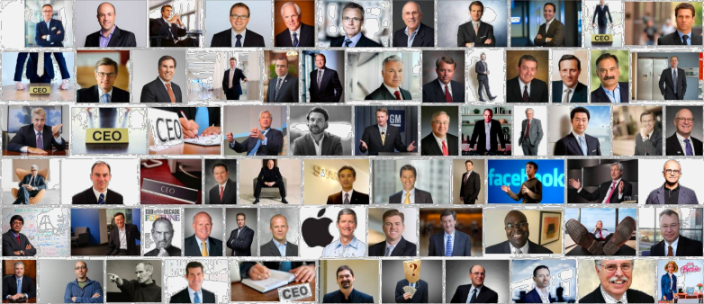
OVER AND UNDER REPRESENTATION
Cuando un modelo de machine learning arroja resultados todavía más sesgados que la sobre o infra representación de determinados grupos en la realidad.
Google image search results for CEO
Kay, Matuszek, Munson (2015)
(Ya corregido por Google)

Slide 37
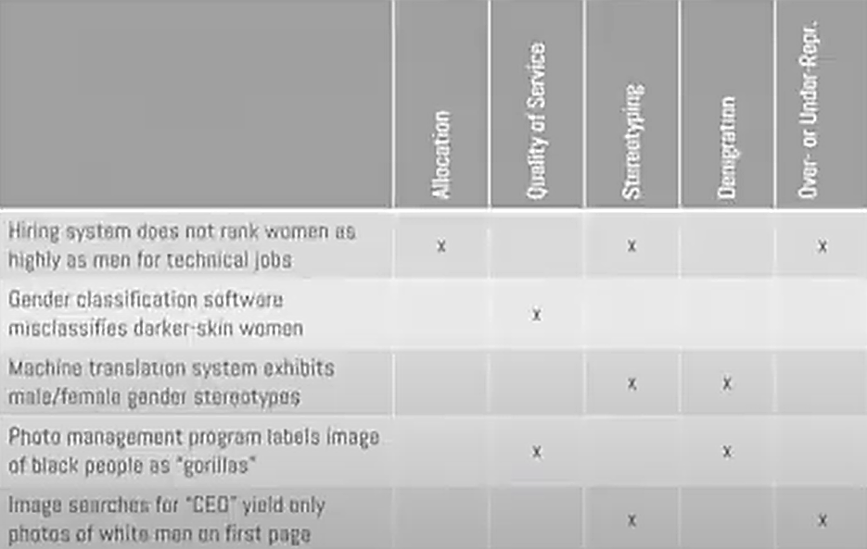

Slide 38
CAUSAS DE LOS SESGOS

Slide 39
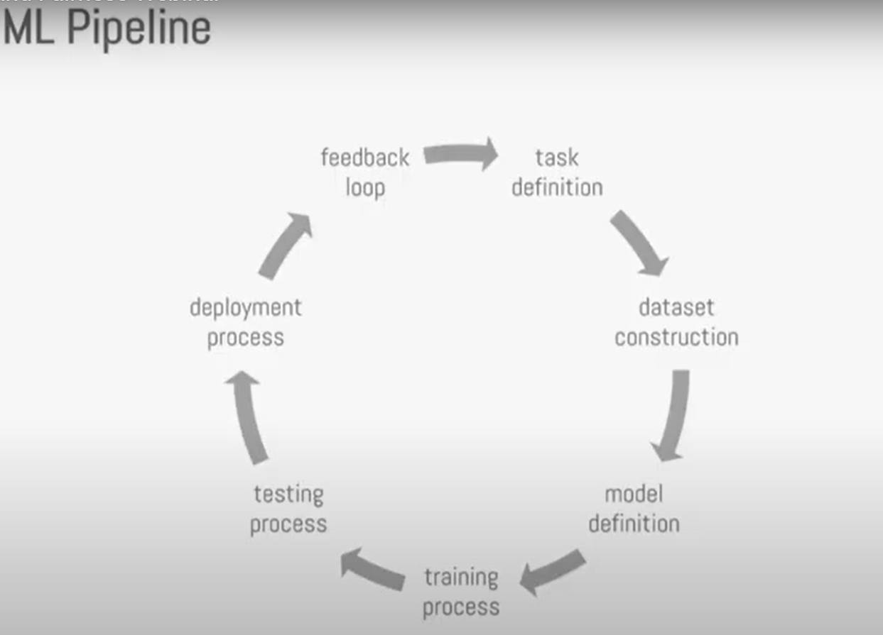
La equidad es un problema que debe tenerse muy presente a lo largo de todo el proceso de desarrollo y productivización del modelo de machine learning.
Las decisiones que se toman en cada punto del proceso pueden introducir sesgos en el modelo.
FATE: Fairness, Accountability, Transparency, and Ethics in AI.
Microsoft Research. https://www.microsoft.com/en-us/research/theme/fate/
Machine Learning and Fairness Webinar
https://www.youtube.com/watch?v=7CH0xLWQLRw

Slide 40
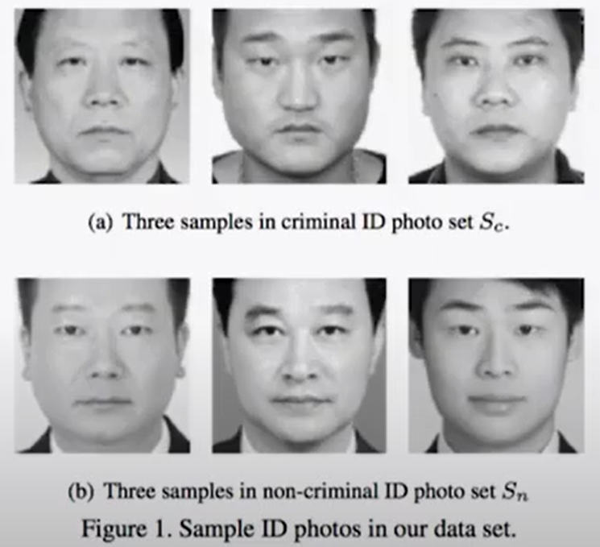
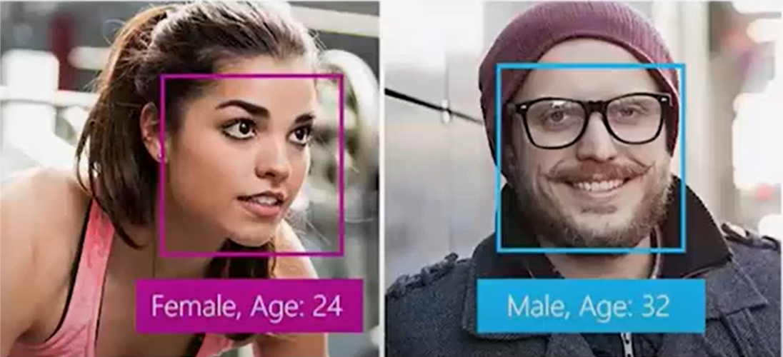
Definición del problema (TASK DEFINITION)
¿Cuál es el problema que estás tratando de resolver con machine learning? ¿Cuál el coste del error para las personas mal clasificadas?
Modelo de clasificación de género
2016, China.
Modelo entrenado para predecir quién va a cometer un crimen en el futuro.

Slide 41
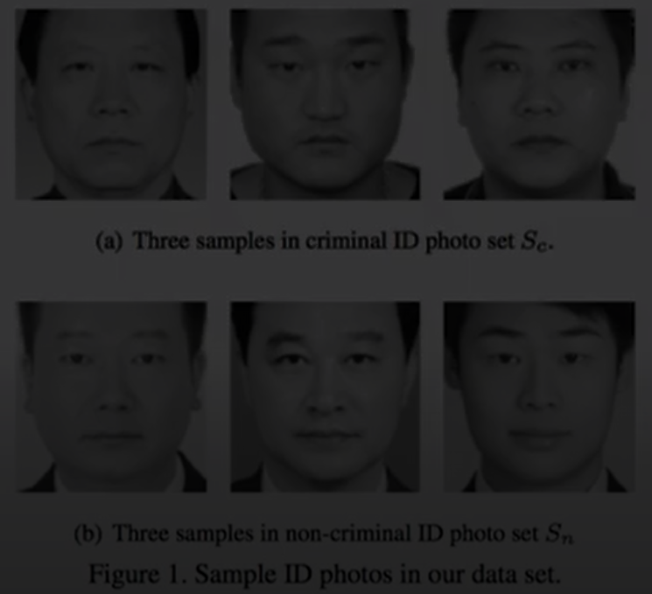
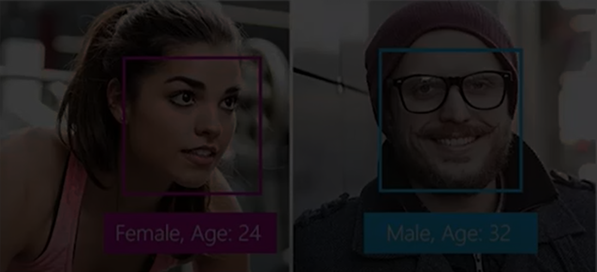
Definición del problema (TASK DEFINITION)
¿Cuál es el problema que estás tratando de resolver con machine learning? ¿Cuál el coste del error para las personas mal clasificadas?
La IA no tiene la capacidad de hacer esto, si es posible..
Cómo mínimo, el perjuicio para los falsos positivos del modelo es totalmente inaceptable.
Sólo predice género binario, el modelo no va a funcionar para personas transgenero.
Refuerza estereotipos acerca de la apariencia que debe tener un hombre y una mujer. No va funcionar bien para personas cuya apariencia no responde a esos estereotipos.
Por ultimo, ¿es ético forzar una etiqueta de género a una persona sin preguntarle en primer lugar?

Slide 43
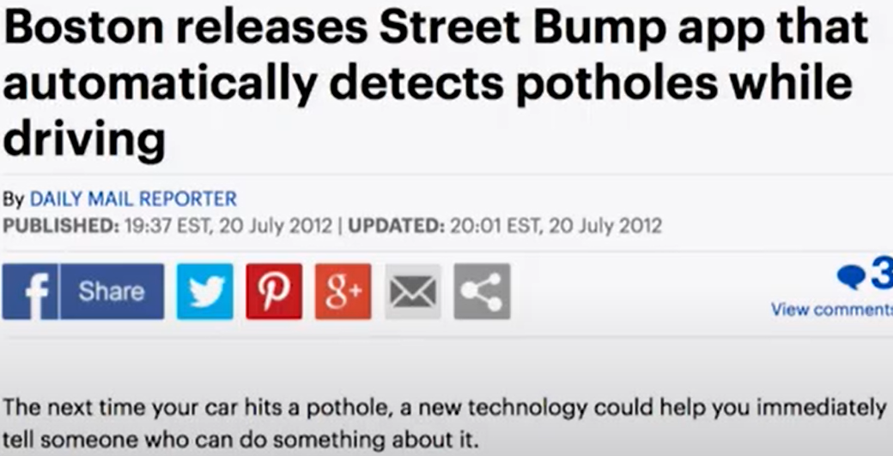
Construcción del dataset (DATASET CONSTRUCTION)
Fase muy proclive a la introducción de sesgos.
1. Sesgos sociales o históricos
El dataset refleja los sesgos de nuestra sociedad.
Boston, smartphone App 2011. Los ciudadanos podían reportar los baches al pasar por la calle para que fueran reparados.
¡Parece muy buena idea!

Slide 44

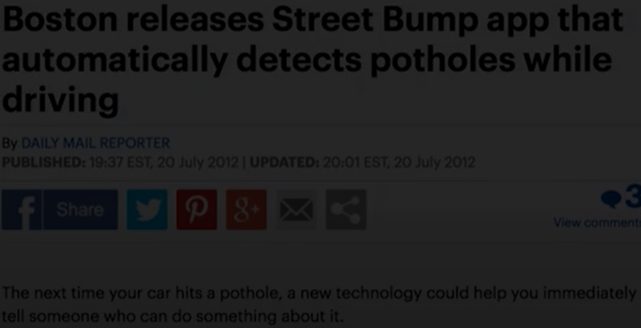
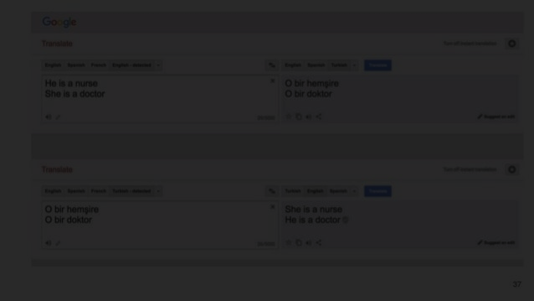
Construcción del dataset (DATASET CONSTRUCTION)
Fase muy proclive a la introducción de sesgos.
1. Histórical biases
El dataset refleja los sesgos de nuestra sociedad.
Entrenado con datos históricos de contratación para puestos técnicos, predominantemente masculina.
Sin embargo, en 2011 pocas personas tenían smartphone, así que las personas que usaban la app tendían a ser más jóvenes y tener mas recursos.
El resultado, los baches que se reportaban tenían muchas más probabilidades de proceder de un barrio rico…
Los responsables se dieron cuenta rápido y contrarrestaron el efecto.
Los modelos de traducción automática que han sido entrenados con textos generados por personas reflejan el sesgo linguístico presente en la Sociedad.

Slide 45

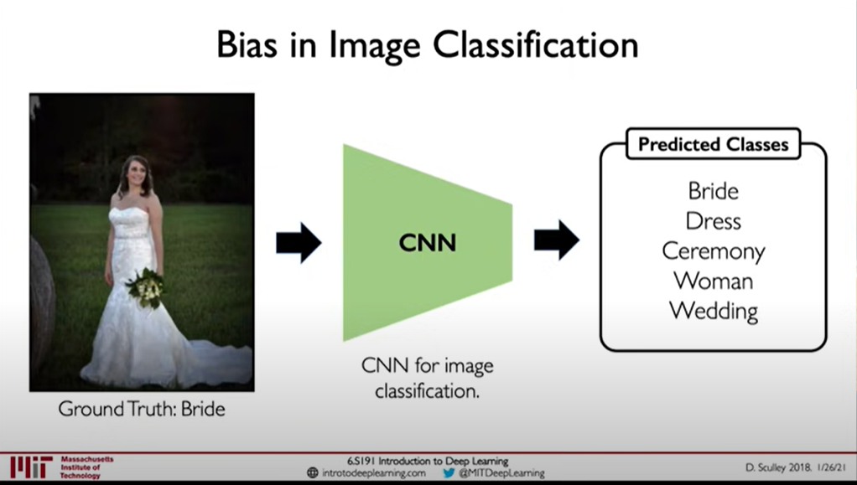
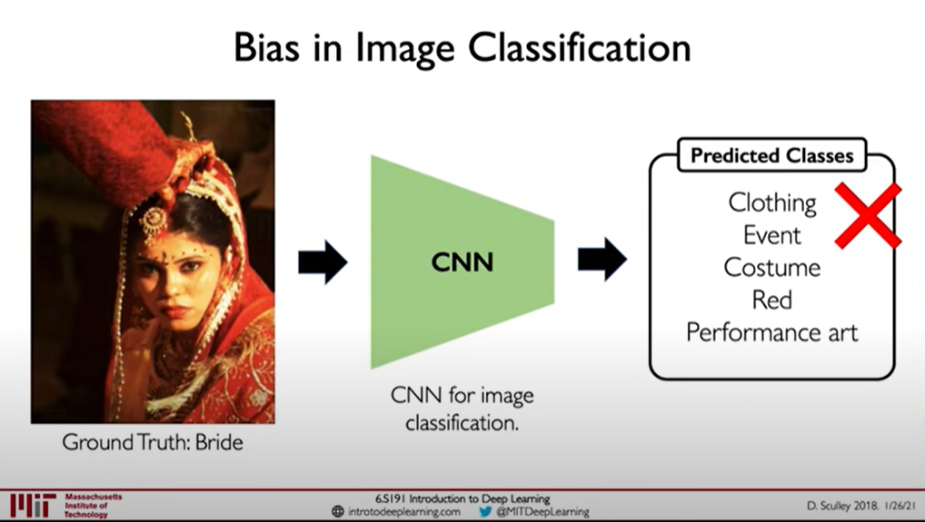
Construcción del dataset (DATASET CONSTRUCTION)
Fase muy proclive a la introducción de sesgos.
2. Representation bias

Slide 46
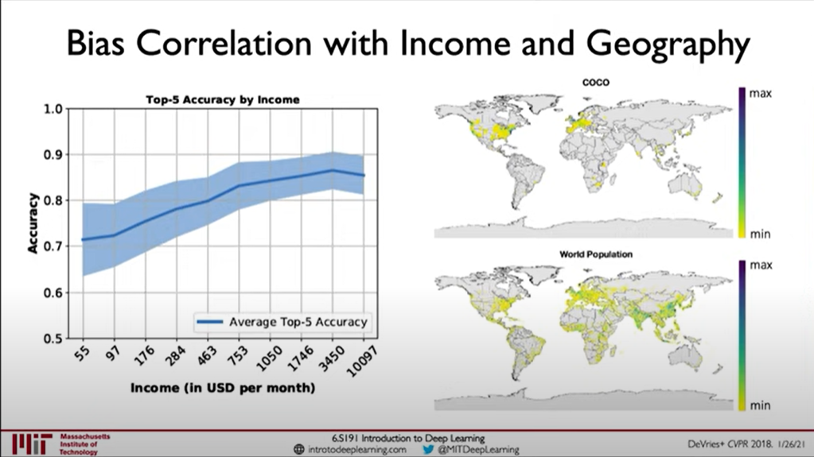

Slide 47
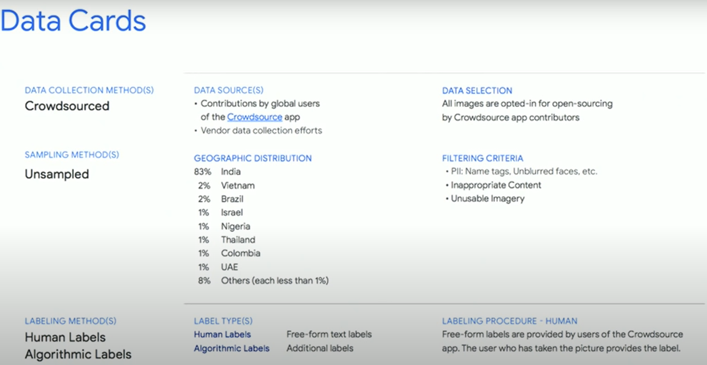
https://modelcards.withgoogle.com/about

Slide 49
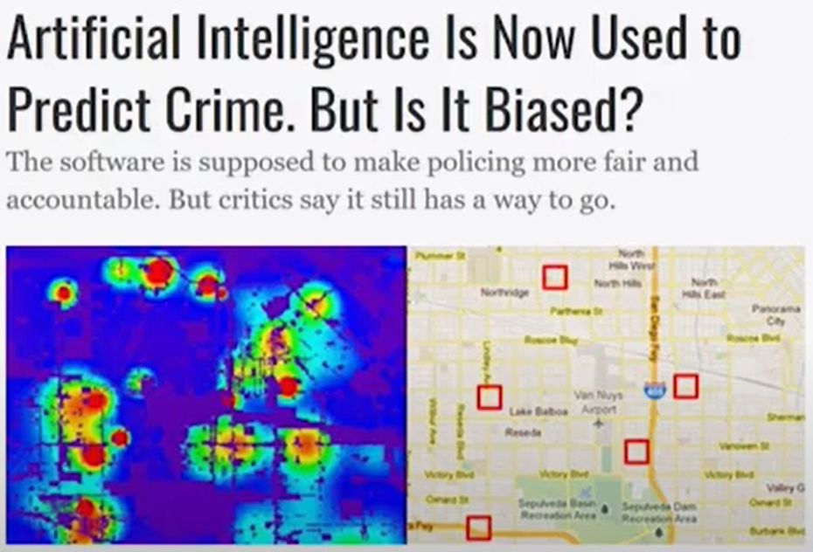
Selección del modelo de ML (Model definition)
Un modelo es necesariamente más simple que la realidad y por tanto requiere realizar ASUNCIONES.
Modelos de predicción de criminalidad
Objetivo: predecir dónde se van a cometer los crímenes a partir de datos históricos de arrestos policiales.
ASUNCIÓN IMPLÍCITA:
El número de arrestos policiales que se ha llevado a cabo en un determinado lugar es una variable que predice acertadamente la cantidad de crímenes que se van a producir en ese lugar.

Slide 50
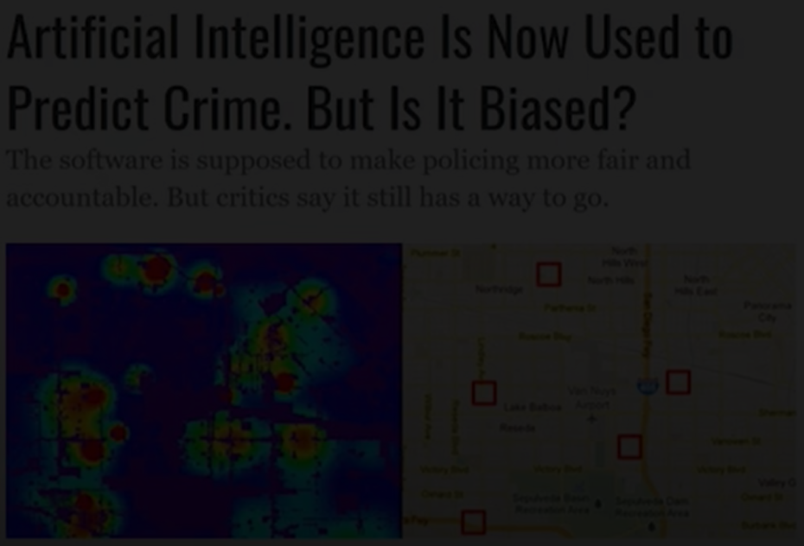
Definición del modelo de ML (Model definition)
Un modelo es necesariamente más simple que la realidad y por tanto requiere realizar ASUNCIONES.
Esta asunción no tiene en cuenta que las practicas de detención policial pueden estar sesgadas ni que puede haber un exceso de presencia policial en determinados barrios.
Modelos de predicción de criminalidad
Objetivo: predecir dónde se van a cometer los crímenes a partir de datos históricos de arrestos policiales.
ASUNCIÓN IMPLÍCITA:
El número de arrestos policiales que se ha llevado a cabo en un determinado lugar es una variable que predice acertadamente la cantidad de crímenes que se van a producir en ese lugar.
La polémica que rodea las prácticas de "parar y cachear" del Departamento de Policía de Nueva York (EEUU) demuestra por qué. Entre enero de 2004 y junio de 2012, la policía de la ciudad llevó a cabo 4,4 millones de altos bajo un programa que les permitía dar el alto, interrogar y registrar a personas en la calle en busca de armas y otros artículos de contrabando. Pero, de hecho, "el 88%de los 4,4 millones de altos y registros no condujo a nada, lo que significa que una gran mayoría de las personas a las que se les dio el alto no estaba haciendo nada malo", criticaba The New York Times en un editorial. Es más: "En el 83% de los casos, la persona en cuestión era negra o hispana, aunque los dos grupos sólo representaban a poco más de la mitad de la población".
https://www.technologyreview.es/s/7950/unamonos-para-evitar-la-discriminacion-de-los-algoritmos-que-nos-gobiernan

Slide 51
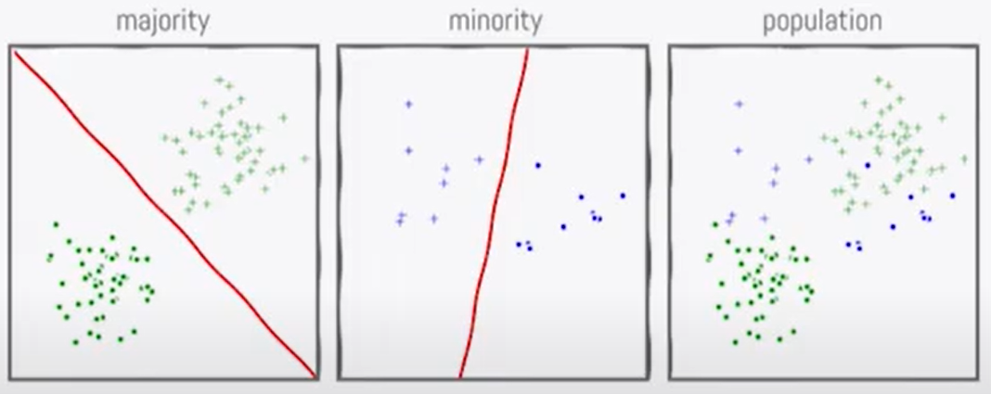
Definición del modelo de ML (Model definition)
Estructura del modelo de ML

Slide 52
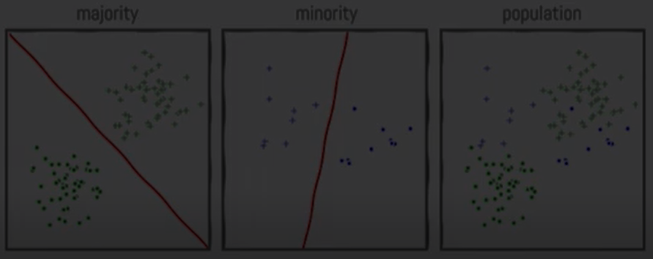
Definición del modelo de ML (Model definition)
Asunciones implícitas en la estructura el modelo
Si no nos fijamos en la distribución de los diferentes grupos del dataset, nos puede parecer que un modelo de regresión lineal va a funcionar bien con nuestros datos.
Sin embargo, si nos fijamos en la distribución de los datos del grupo minoritario, vemos que es muy diferente y el modelo lineal de la izquierda no va a funcionar bien para ese grupo.
En este caso, es probable que un modelo de árbol de decision tenga un funcionamiento más equitativo para toda la muestra. Otra opción es no utilizar estas variables en el modelo lineal.

Slide 54
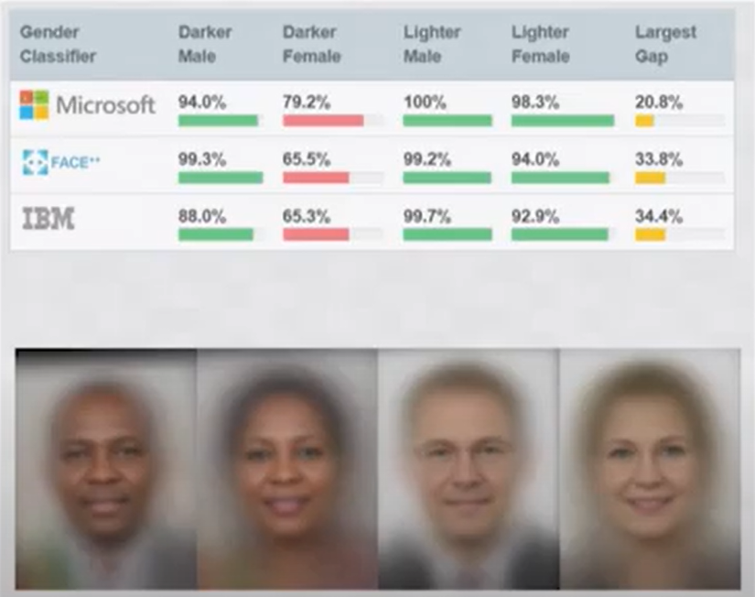
Testeo del modelo (Model testing)
Distribución de los datos utilizados para testear el modelo
“Gender Shades: Intersectional Accuracy Disparities in Commercial Gender Classification”.
Joy Buolamwini, 2018.
joyab@mit.edu MIT Media Lab

Slide 55
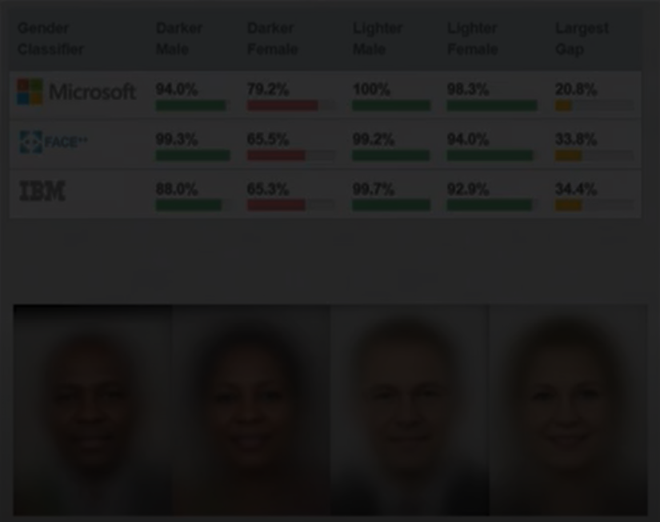
Testeo del modelo (Model testing)
Para que los modelos funcionen bien para todos, deben testarse explícitamente para diferentes segmentos de población.
En 2018 un equipo de investigación del MIT analizó el rendimiento de los principales software comerciales para la clasificación del género de las personas, descubrió que todos ellos funcionan mejor para personas de piel clara que de piel oscura, con un accuracy muy pobre para las mujeres de piel oscura.
Este tipo de software se utiliza habitualmente por gobiernos y negocios…
En fin, este es el tipo de problema que se puede detectar en la fase de testeo del modelo.
“Gender Shades: Intersectional Accuracy Disparities in Commercial Gender Classification”.
Joy Buolamwini, 2018.
joyab@mit.edu MIT Media Lab

Slide 56

Testeo del modelo (Model testing)
MÉTRICAS DE EQUIDAD
Más allá del accuracy del modelo: Métricas de equidad.
Métricas de equidad de acierto vs error.
El caso “Machine Bias” se analiza detenidamente en el taller.
Machine Bias
There’s software used across the country to predict future criminals. And it’s biased against blacks.
by Julia Angwin, Jeff Larson, Surya Mattu and Lauren Kirchner, ProPublica
May 23, 2016

Slide 57
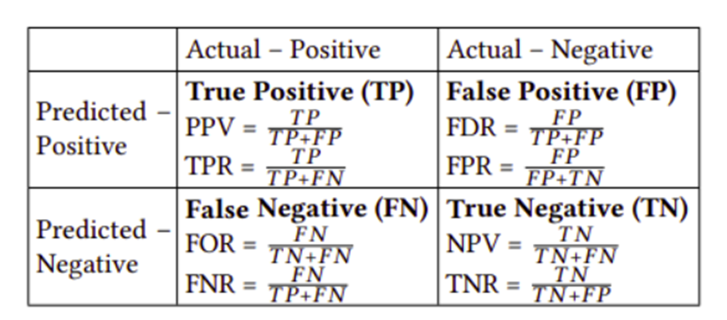
Testeo del modelo (Model testing)
Matriz de confusión
Predictive parity, also referred to as outcome test. A classifier satisfies this definition if the subjects in the protected and unprotected groups have equal PPV.

Slide 58
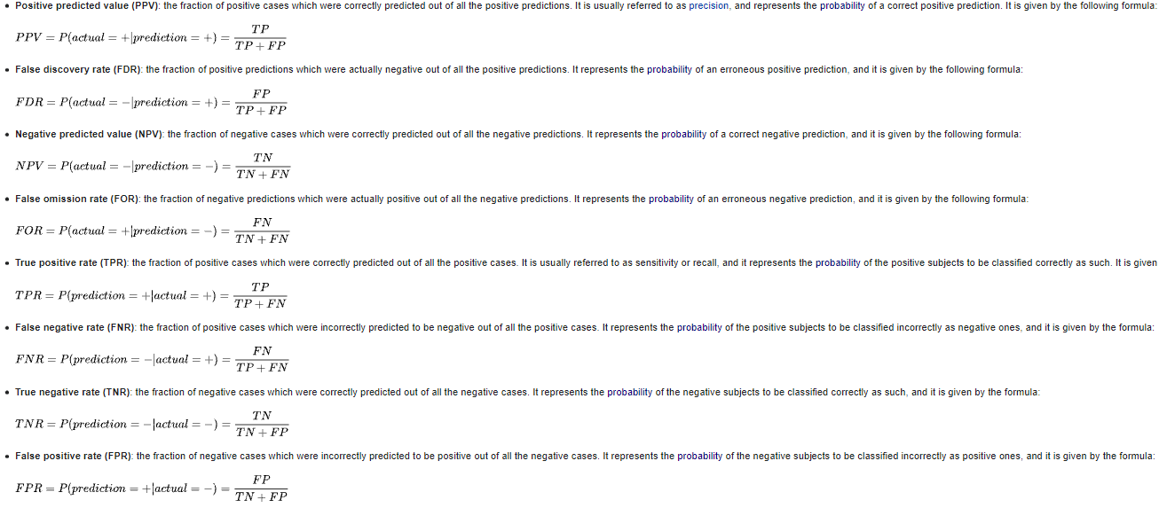
Testeo del modelo (Model testing)
https://en.wikipedia.org/wiki/Fairness_(machine_learning)

Slide 59
Testeo del modelo (Model testing)
MÉTRICAS DE EQUIDAD
La idea detrás de las métricas de equidad es verificar que las métricas de rendimiento del modelo arrojan resultados similares para los diferentes grupos de población que componen la muestra.
Las más utilizadas (pero hay muchas más):
Predictive parity, también denominado outcome test. Un clasificador satisfice esta definición si los sujetos de los grupos protegidos y no protegidos presentan el mismo Positive Predictive Value (PPV o precisión), es decir, que tienen la misma probablilidad de ser clasificados correctamente como positivos.
False positive error rate balance, también denominada predictive equality. Un clasificador satisfice esta definición si los sujetos de los grupos protegidos y no protegidos presentan el mismo False Positive Rate (FPR), es decir, que los sujetos negativos de todos los grupos presentan la misma probabilidad de ser clasificados incorrectamente como positivos.
False negative error rate balance, también denominado equal opportunity. Un clasificador satisfice esta definición si los sujetos de los grupos protegidos y no protegidos presentan el mismo False Negative Rate (FNR), es decir, que los sujetos positivos de todos los grupos presentan la misma probabilidad de ser clasificados incorrectamente como negativos.
Predictive parity, also referred to as outcome test. A classifier satisfies this definition if the subjects in the protected and unprotected groups have equal PPV.
https://en.wikipedia.org/wiki/Fairness_(machine_learning)
https://www.persistent.com/blogs/fairness-in-ai-systems/

Slide 60
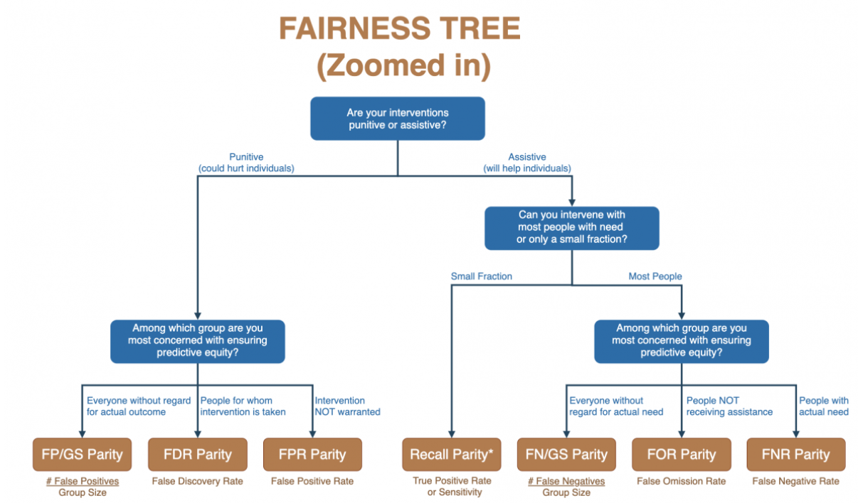
http://aequitas.dssg.io/static/images/metrictree.png

Slide 61
Testeo del modelo (Model testing)
MÉTRICAS DE EQUIDAD
Pero…hay un problema…
Para poder evaluar si los modelos están o no sesgados necesitamos MEDIR su impacto sobre los grupos vulnerables.
Sin embargo, muchas veces los desarrolladores no tienen acceso a las variables protegidas.
Predictive parity, also referred to as outcome test. A classifier satisfies this definition if the subjects in the protected and unprotected groups have equal PPV.

Slide 62

Testeo del modelo (Model testing)
METRICAS DE EQUIDAD
SOLUCIONES
Recabar esta información unicamente a los efectos de auditar los modelos.
Muy problemático, información muy sensible que plantea cuestiones de privacidad (GDPR). Los usuarios se pueden oponer a facilitarla.
Usar machine learning para inferir los valores de las variables protegidas.
También problemático, puede introducir nuevos sesgos en el modelo. cambiando un problema por otro. Además, los usuarios pueden oponerse.

Slide 64
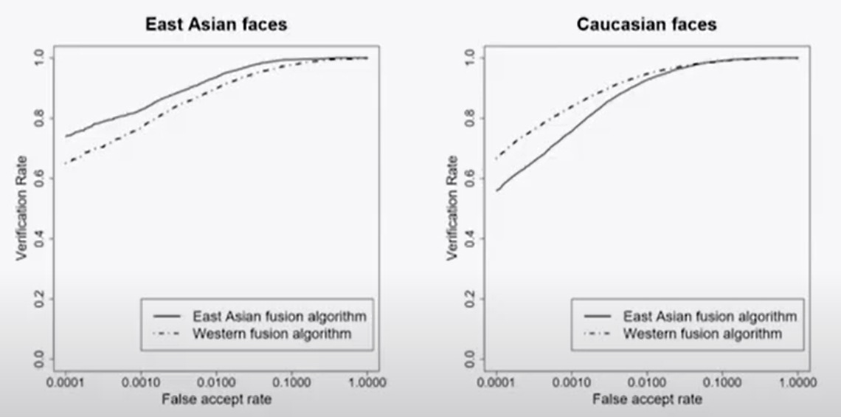
Puesta en producción del modelo (Deployment process)
Los usuarios del modelo difieren de la tipología de la población para la que en un principio se definió el modelo o la población con la que se ha entrenado y/o testeado.
Investigación del año 2011
Los modelos de reconocimiento facial tienen un rendimiento significativamente inferior sobre la población de zonas geográficas diferentes de aquella donde se desarrolló el modelo que sobre la población de la misma zona geográfica.

Slide 66
Retroalimentación del modelo (Feedback loop)
Los modelos de machine learning pueden generar una profecía autocumplida…
Modelos de predicción de criminalidad

Slide 67

Retroalimentación del modelo (Feedback loop)
Los modelos de machine learning pueden generar una profecía autocumplida…
Como resultado del modelo, la jefatura de policia incrementará la cantidad de policias destinados a determinados barrios. La mayor presencia policial conducirá de forma natural a la detección de un mayor número de ilícitos y, por tanto, a un mayor número de detenciones realizadas en ese barrio con respecto a los demás barrios.
Todo ello llevará al modelo a predecir un mayor ratio de delitos en ese barrio y todavía más policias serán asignados al mismo…
A sensu contrario, menos policias serán destinados a los barrios menos conflictivos según el modelo, lo cual reducirá las tasas de delitos que la policia consigue detectar en esos barrios, lo que llevará al modelo a predecir un número todavía menor de delitos en esos barrios…

Slide 68
CONSTRUYENDO MODELOS EQUITATIVOS

Slide 69

LA OPORTUNIDAD…
“Los procesos de Big Data codifican el pasado. No inventan el futuro. Tenemos que incorporar explícitamente mejores valores en nuestros algoritmos, creando modelos de big data que sigan nuestro liderazgo ético. A veces eso significa poner la justicia por delante de las ganancias”.
Cathy O’Neil.
Catherine ("Cathy") Helen O'Neil es una matemática estadounidense y autora del blog mathbabe.org y varios libros sobre ciencia de datos, entre los que se incluye Armas de destrucción matemática.
https://es.wikipedia.org/wiki/Cathy_O%27Neil

Slide 70
Medidas para mitigar los sesgos

Slide 71
Al definir el problema
Piensa bien si el problema que quieres resolver debe afrontarse con machine learning.
Define claramente el problema y el resultado que buscas.
Investiga e identifica los efectos indeseados y sesgos que ese tipo de modelo ha presentado antes.
Involucra personas de muy diversos perfiles en el equipo, busca perspectivas diferentes.
Documenta detalladamente los efectos indeseados y sesgos que identifiques en el modelo.
Redefine el problema y abandona el proyecto si los errores del modelo son demasiado costosos.

Slide 72
Al construir el dataset
Piensa antes de recolectar los datos.
Identifica los sesgos sociales presentes en tu fuente de datos.
Verifica que tu fuente de datos es consistente con el entorno en que vas a implementar el modelo.
Identifica los sesgos que puedan presentar las personas que recolectan los datos y la tecnología que usan para ello.
Asegúrate de que los grupos protegidos tienen suficiente representación en el dataset.
Asegúrate de que las personas que etiquetan el dataset no están introduciendo sesgos en el dataset.

Slide 73
Al seleccionar el modelo de ML
Define claramente las asunciones presentes en el modelo.
Identifica los sesgos sociales presentes en las asunciones.
Asegúrate de que la estructura del modelo elegido no esté introduciendo sesgos.

Slide 74
En las fases de testeo, puesta en producción y en el feedback loop
Testea explícitamente el modelo con diferentes segmentos de población para asegurarte de que funciona bien para todos.
Verifica que el contexto de tus datos coincide con el contexto en que se va a implementar el modelo.
Utiliza métricas de equidad para medir la equidad del modelo tanto en fase de testeo como una vez puesto en producción.
Define qué métricas de equidad vas a optimizar para satisfacer el principio de equidad en tu caso concreto.
Involucra personas de diferentes perfiles y perspectivas tanto en el testeo del modelo como en la auditoría del mismo una vez puesto en producción.
Monitoriza el feedback de los usuarios en su interacción con el sistema, en particular las quejas de los usuarios.

Slide 75
Soluciones en el mercado

Slide 76
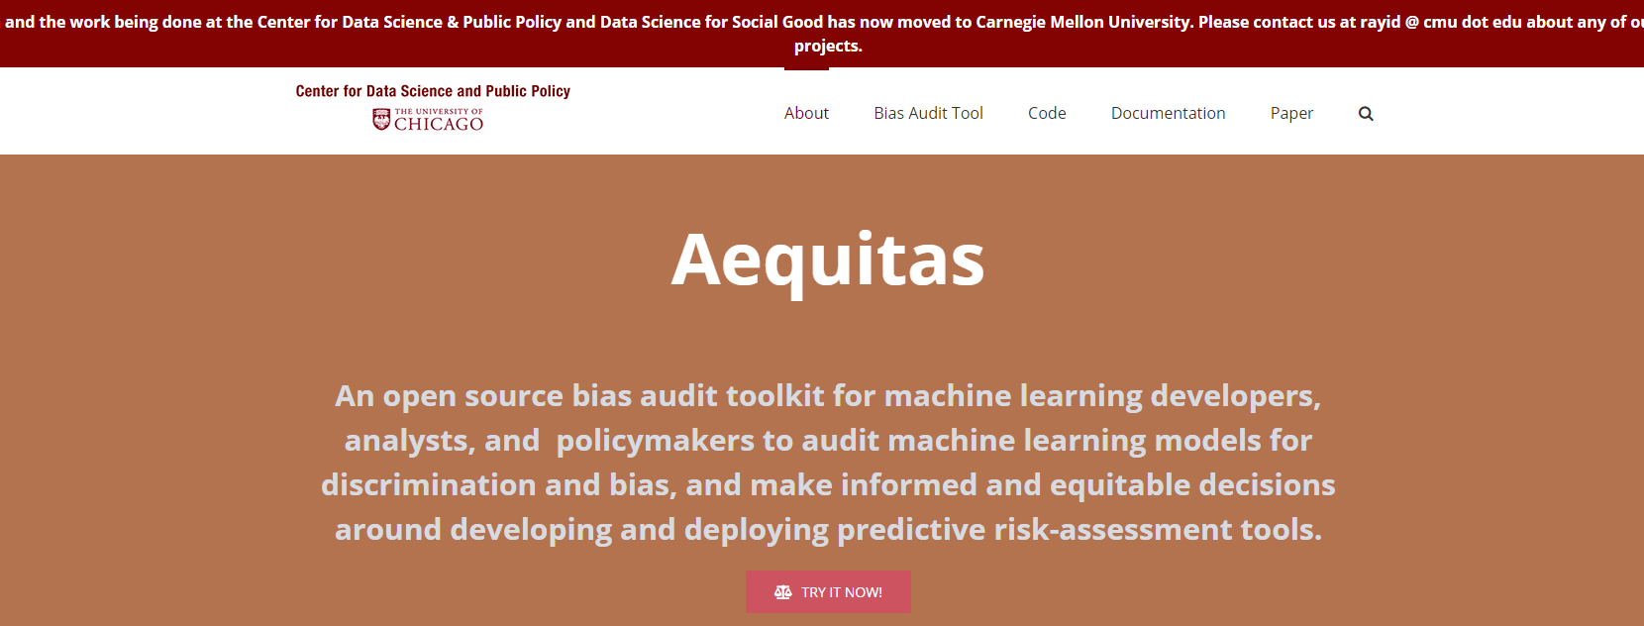
You can audit your risk assessment system for two types of biases:
Biased actions or interventions that are not allocated in a way that’s representative of the population.
Biased outcomes through actions or interventions that are a result of your system being wrong about certain groups of people.
http://www.datasciencepublicpolicy.org/projects/aequitas/

Slide 77
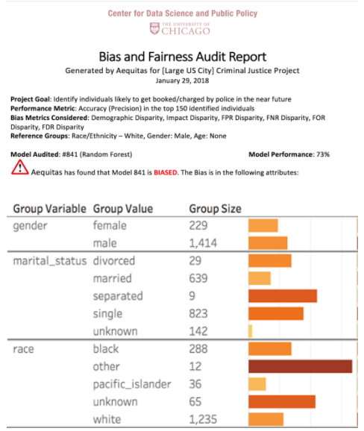

Slide 78
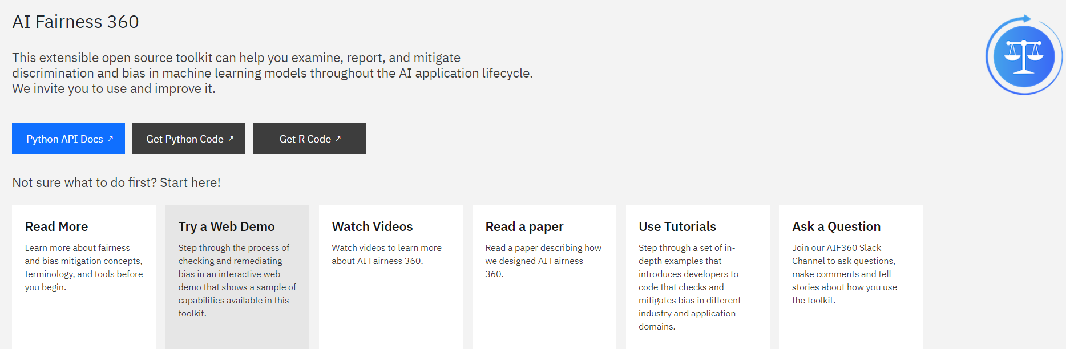
AI Fairness 360 (IBM)
Librería open-source que permite a los programadores de IA:
Detectar y evaluar sesgos en modelos y conjuntos de datos con un conjunto completo de métricas.
Mitigar los sesgos con la ayuda de 12 algoritmos empaquetados como Learning Fair Representations, Reject Option Classification, Disparate Impact Remover.

Slide 79
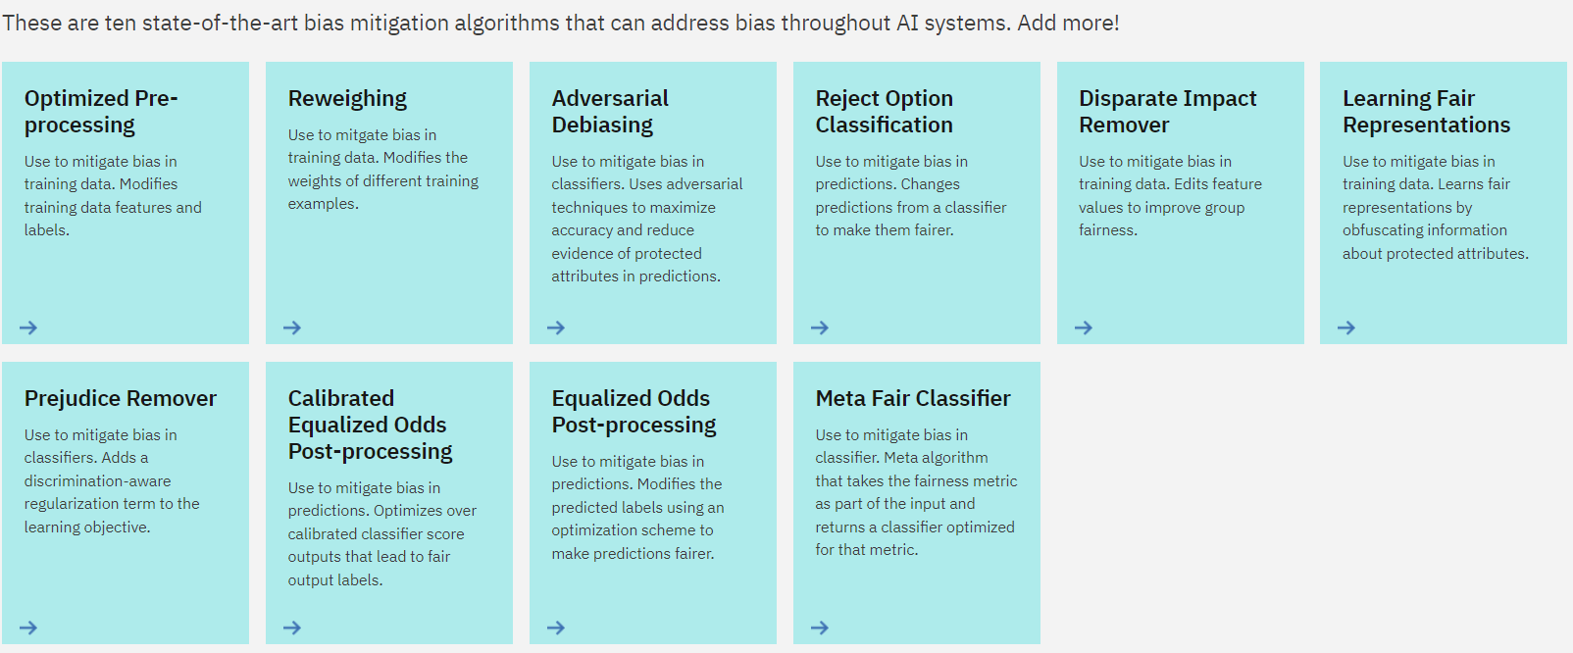
http://aif360.mybluemix.net/

Slide 80
Otras herramientas
Watson OpenScale de IBM
Realiza la verificación y mitigación de sesgos en tiempo real cuando la IA toma sus decisiones.
What-If de Google
Con la herramienta What-If, puede probar el rendimiento en situaciones hipotéticas, analizar la importancia de diferentes características de datos y visualizar el comportamiento del modelo en múltiples modelos y subconjuntos de datos de entrada, y para diferentes métricas de equidad de ML.

Slide 81
Limitaciones
Tools to reduce bias
Estas herramientas estan diseñadas para detectar y mitigar los daños tipo allocation y stereotyping, pero hay otros tipos de daños.
Necesitan que una persona indentifique el grupo o grupos protegidos en función de los cuales debe auditarse el modelo.
Pero los equipos de desarrollo no siempre tienen acceso a esta información…

Slide 82
There are many choices that people are responsible for along the way to AI. Half of the solution is striving to design systems to be good and fair and just to everyone. The other half is annihilating your ignorance of the consequences of your choices along the way. Think. Carefully. (And use analytics to help you think even more carefully.)
Cassie Kozyrkov. Chief Decision Scientist at Google.
“Pay attention to that man behind the curtain. AI bias and what you can do about it.”
Towards Data Science, 25 de enero de 2019.
https://medium.com/hackernoon/ai-bias-and-what-you-can-do-about-it-4a6ae48b338e

Slide 83
Marcos de trabajo
(Frameworks)

Slide 84
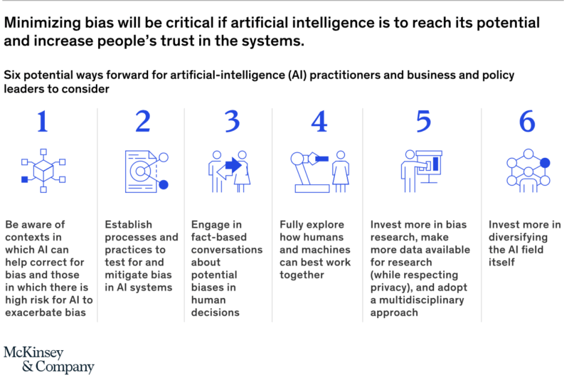
Tackling bias in artificial intelligence (and in humans)
https://www.mckinsey.com/featured-insights/artificial-intelligence/tackling-bias-in-artificial-intelligence-and-in-humans

Slide 85
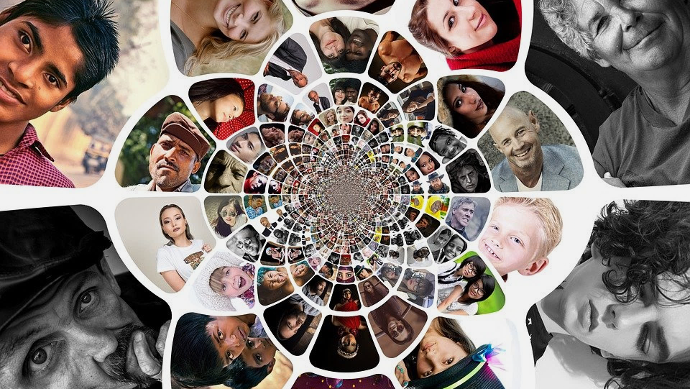
“Think about how your actions will affect people and do your best to give those you’ll affect a voice to guide you through your blind spots.”
Cassie Kozyrkov. Chief Decision Scientist at Google.

Slide 86
¿Regulación?

Slide 87


8/04/2019 - Ethics guidelines for trustworthy AI
https://digital-strategy.ec.europa.eu/en/library/ethics-guidelines-trustworthy-ai
19/02/2020 - Whitepaper on artificial intelligence. An European approach to excellence and trust.
https://ec.europa.eu/info/sites/default/files/commission-white-paper-artificial-intelligence- feb2020_en.pdf
21/02/2021 - Proposal for a regulation of the European Parliament and of the Council: Laying down harmonized rules on artificial intelligence (artificial intelligence act) and amending certain union.
https://eur-lex.europa.eu/legal-content/EN/TXT/?qid=1623335154975&uri=CELEX%3A52021PC0206
Ley Orgánica 3/2018, de 5 de diciembre, de Protección de Datos Personales y garantía de los derechos digitales.
https://www.boe.es/buscar/act.php?id=BOE-A-2018-16673
2/12/2020, Estrategia Nacional de Inteligencia Artificial, enumera una serie de acciones a desarrollar en los próximos años.
https://www.lamoncloa.gob.es/presidente/actividades/Documents/2020/ENIA2B.pdf

Slide 88
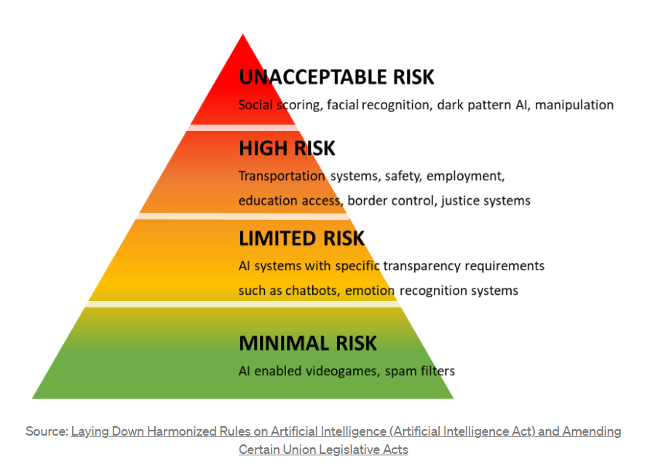
EU COMMISSION. Proposal for AI regulation
La Comisión propone un enfoque basado en el riesgo, con cuatro niveles de riesgo:
Following the so-called ‘risk pyramid’, most uses of AI are expected to have no or low risks, while high-risk or harmful applications are considered to be less numerous but will be strictly regulated.
The draft regulation includes a series of obligations for AI applications that are considered to be ‘risky’, as they could have a direct impact on someone’s personal or professional life (e.g. mortgage risk assessment or recruitment process). In these cases, the organisation using AI would need to ensure high quality of data, a detailed documentation that proves compliance with the existing regulations, transparency and human oversight on the process, as well as an high level of accuracy and cybersecurity.
The Commission also proposes to prohibit certain AI uses that are considered as incompatible with EU values. These include AI systems aimed at procuring harm or manipulating human behaviour as they are considered an ‘unacceptable risk’. Similarly, ‘Chinese-style’ scoring systems are also banned, a senior Commission official told reporters.

Slide 89
Bibliografía

Slide 90
Europa y la IA
https://carnegieendowment.org/2020/07/09/europe-and-ai-leading-lagging-behind-or-carving-its-own-way-pub-82236
Pay attention to that man behind the curtain. AI bias and what you can do about it.
Cassie Kozyrkov. Towards Data Science, 25 de enero de 2019.
https://medium.com/hackernoon/ai-bias-and-what-you-can-do-about-it-4a6ae48b338e
What is bias?
Cassie Kozyrkov. Towards Data Science, 24 de enero de 2019.
https://towardsdatascience.com/what-is-ai-bias-6606a3bcb814

Slide 91
FATE Microsoft Research.
Machine Learning and Fairness Webinar
https://www.youtube.com/watch?v=7CH0xLWQLRw
Machine Learning Fairness: Lessons Learned (Google I/O'19)
https://www.youtube.com/watch?v=6CwzDoE8J4M
Machine Learning, Ethics, and Fairness
Dr. Solon Barocas in conversation with Prof. Foster Provost
Monday, April 15, 2019
https://www.stern.nyu.edu/experience-stern/about/departments-centers-initiatives/centers-of-research/fubon-center-technology-business-and-innovation/initiatives/data-analytics/algorithmic-fairness-in-business
Ethics of Machine Learning (Day 1)
https://www.youtube.com/watch?v=tdG_BtOCD4c
Ethics of Machine Learning (Day 2)
https://www.youtube.com/watch?v=NSyfV76L9Tg

